Slide 1








Bonjour
X
Projet Jeu de données
Quesnot Sevan

Slide 2
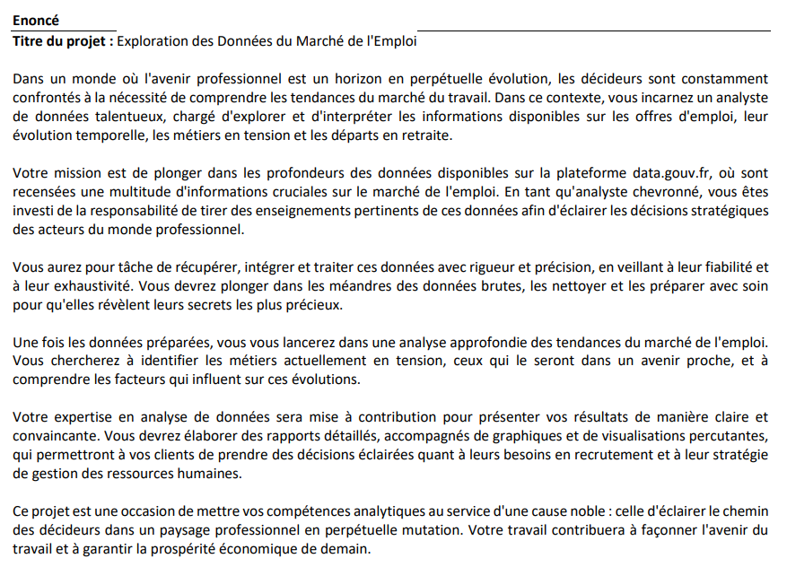
Jeu de données

Slide 3
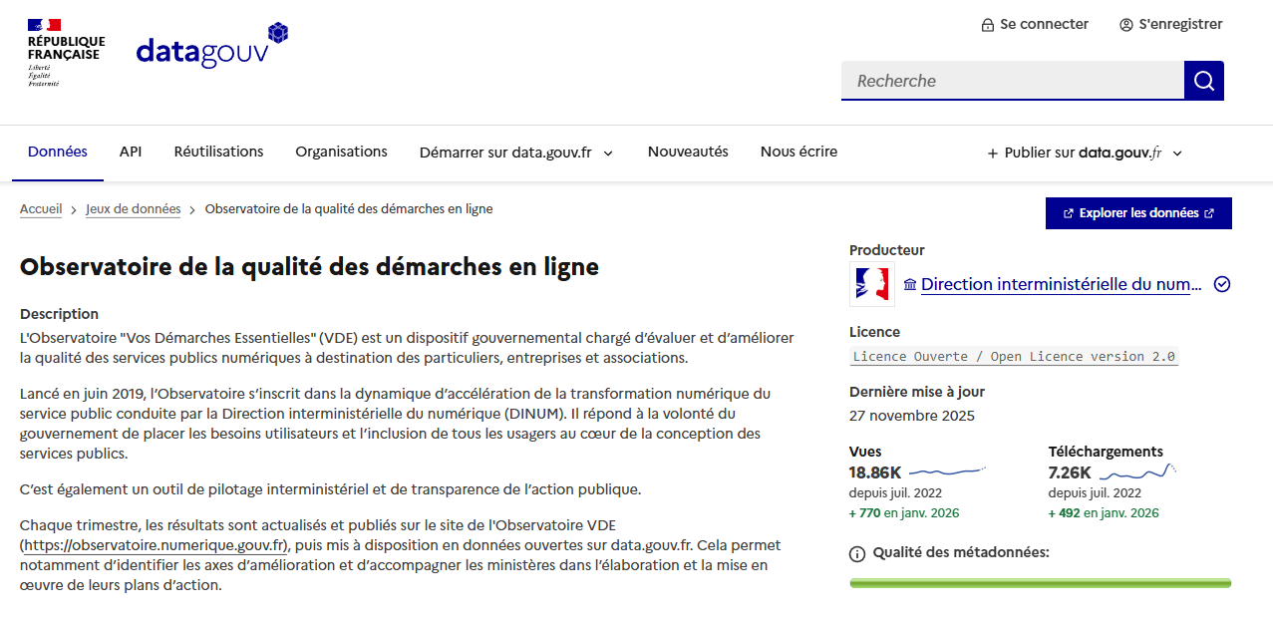

Slide 4
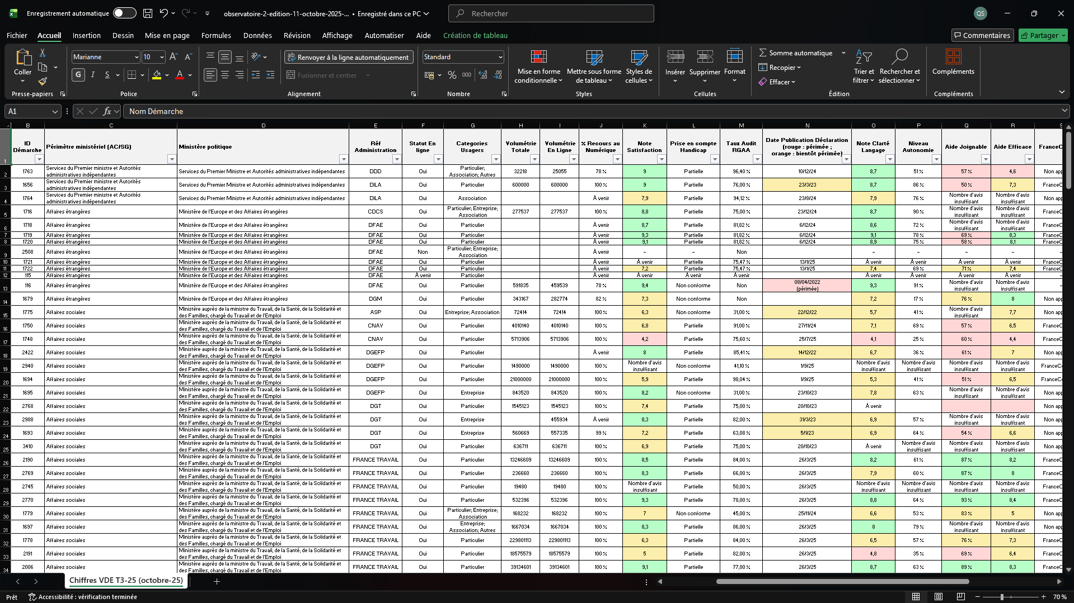

Slide 5
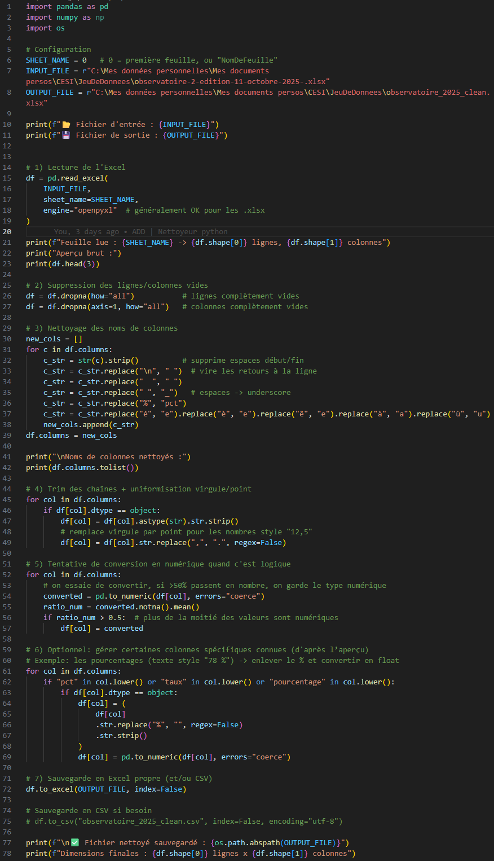

Slide 8
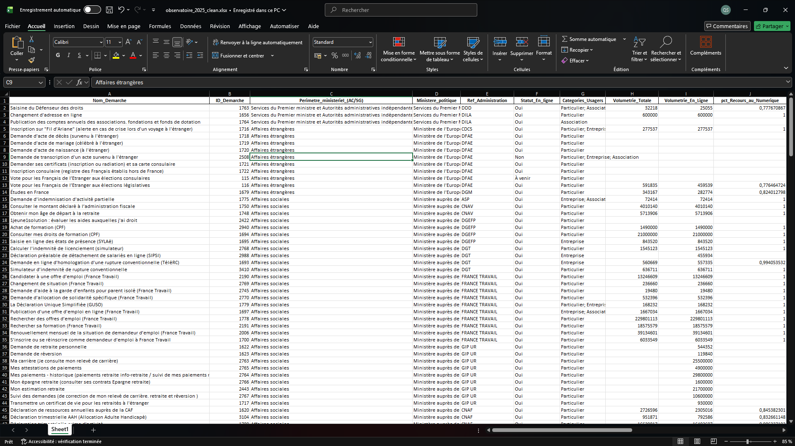

Slide 9
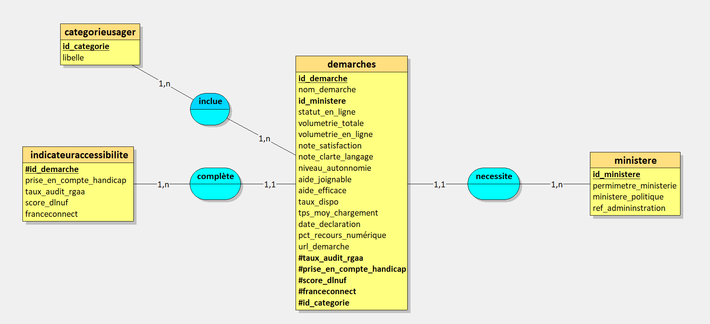
MCD Base de données

Slide 10
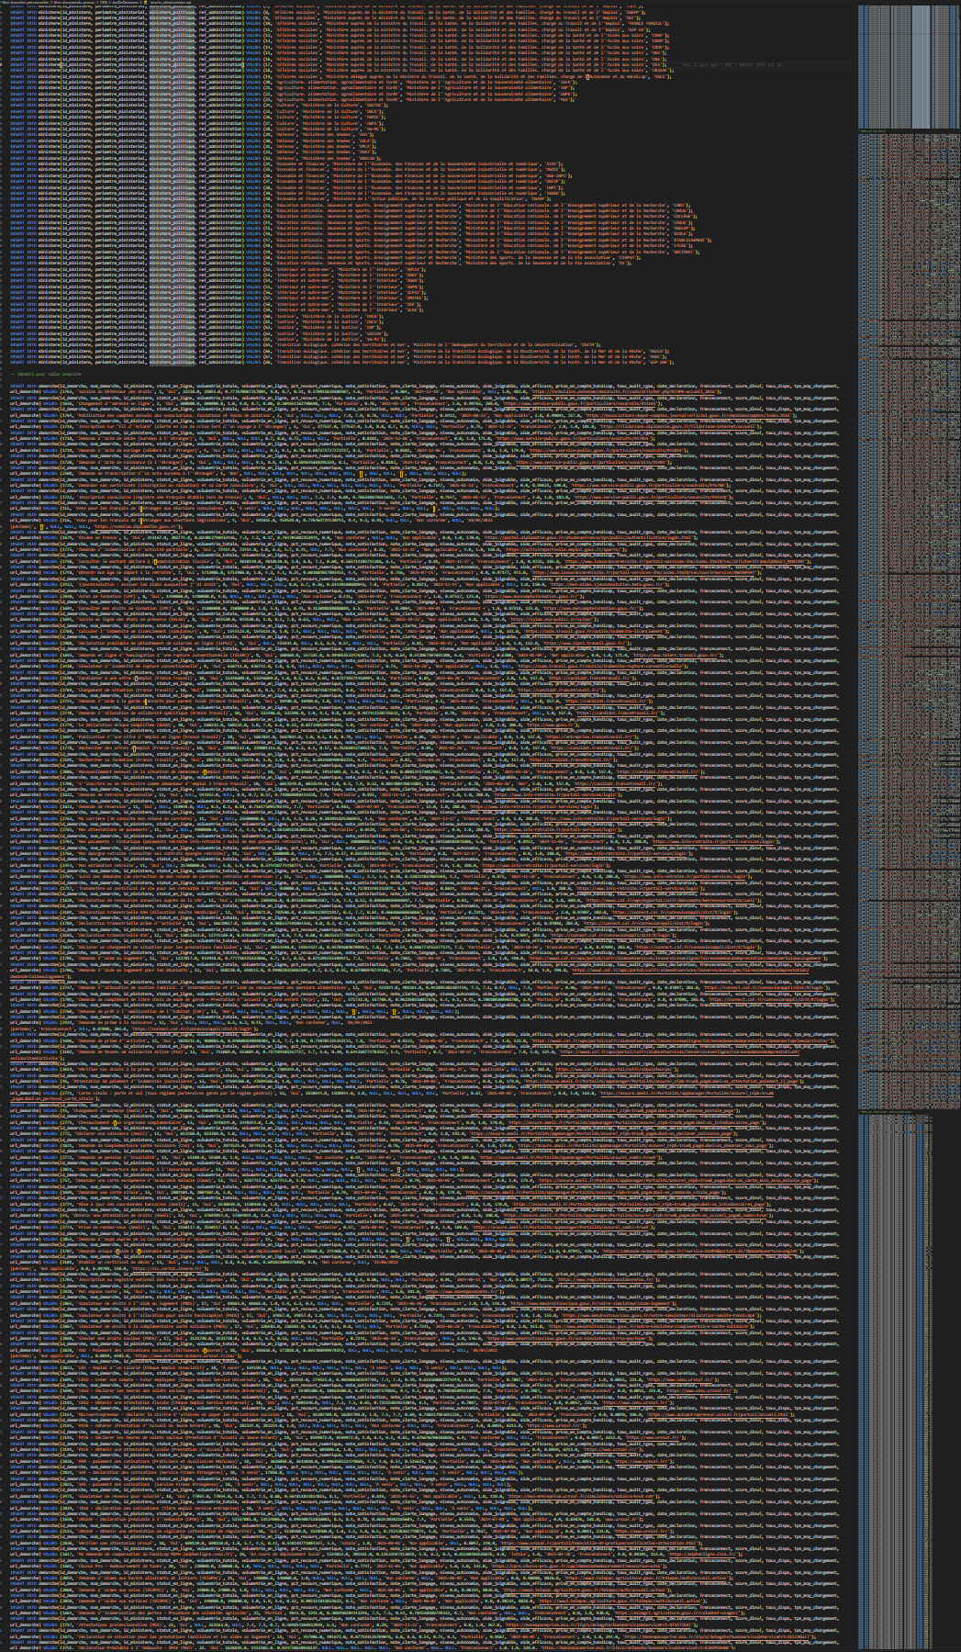
Voir code insert into

Slide 11
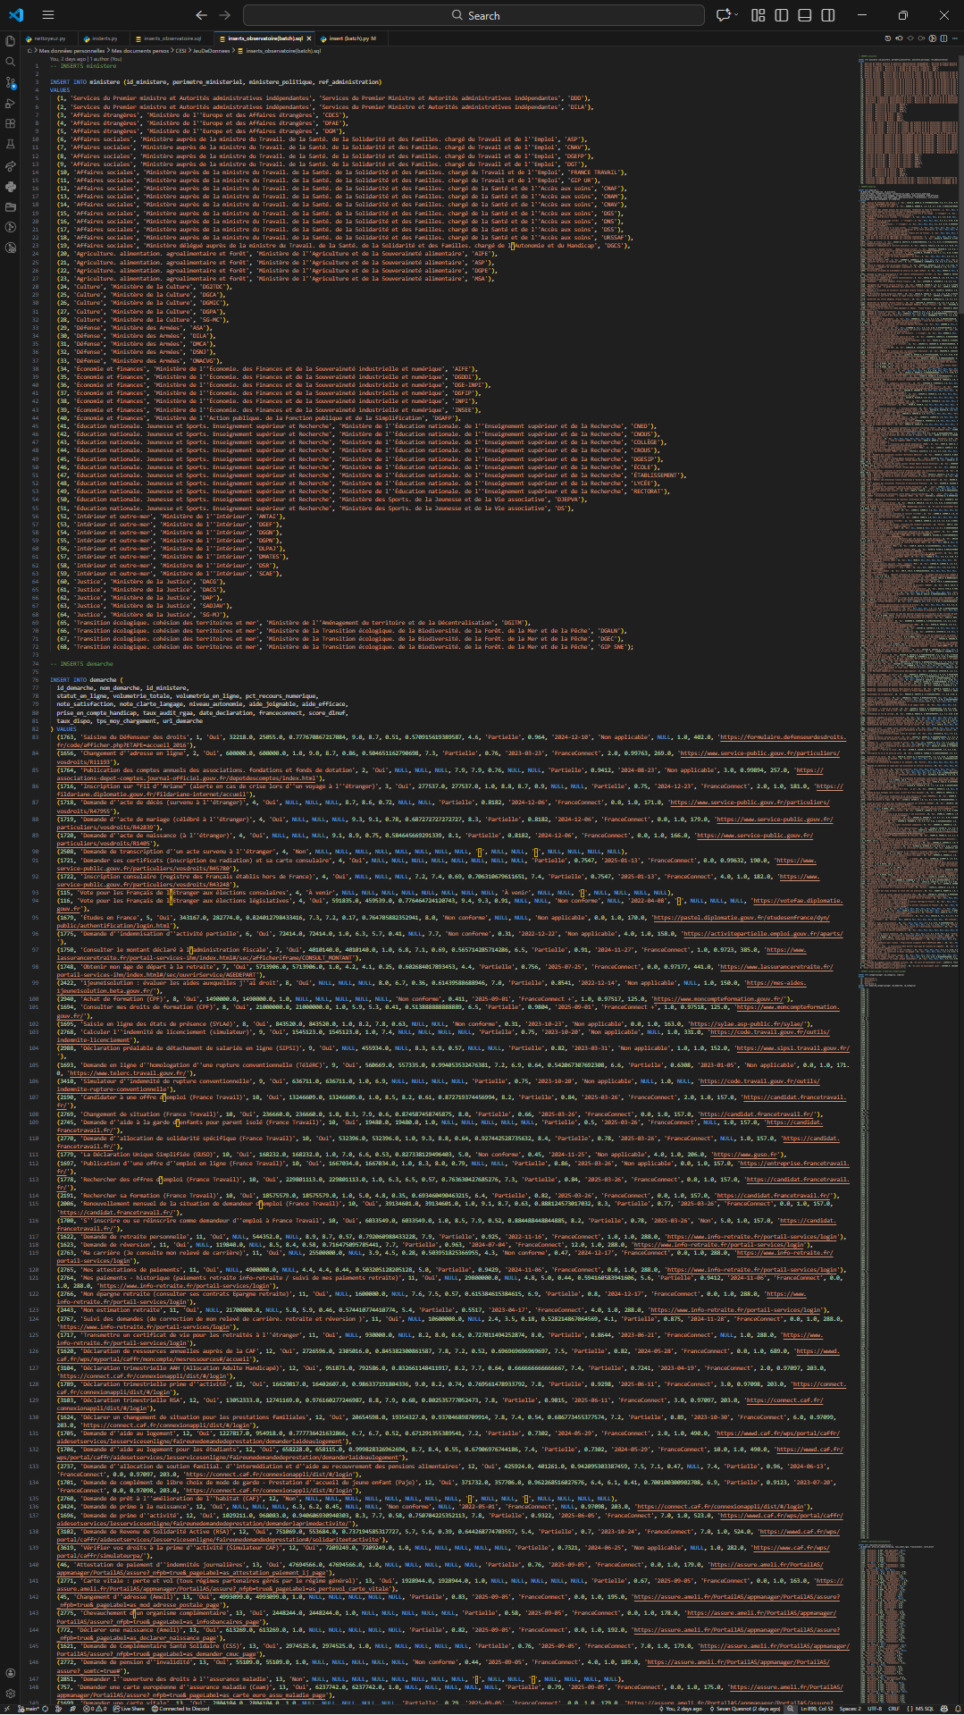

Slide 12
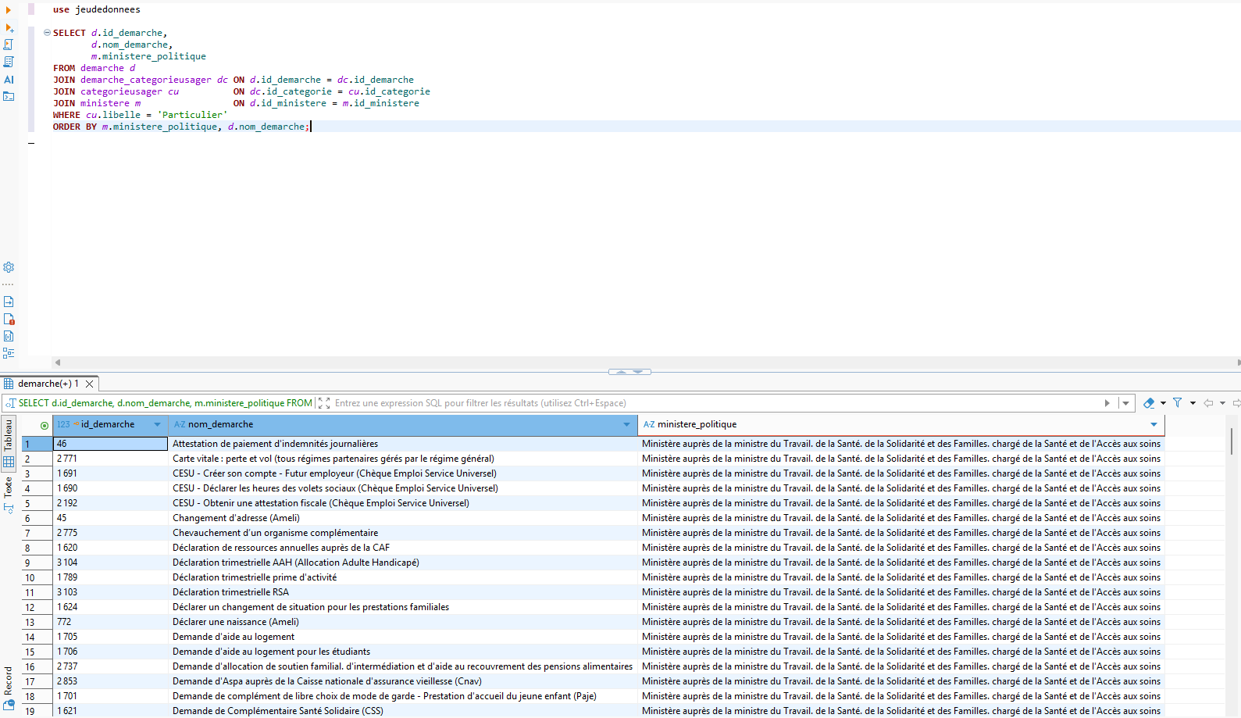

Slide 13
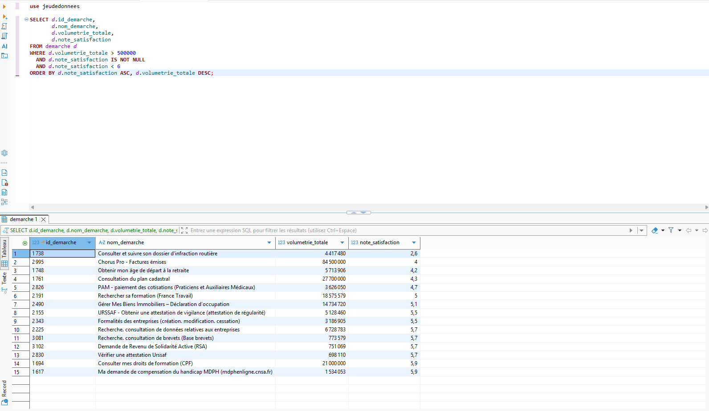
Les démarches faites par des particuliers

Slide 14
Démarches avec mauvaise satisfaction mais beaucoup de volume.

Slide 15
Merci
X
Projet Jeu de données
Quesnot Sevan

